Slide 1

Gerenciamento de pacotes e Boas práticas
Guilherme Arthur de Carvalho
Analista de sistemas
https://linktr.ee/decarvalhogui
Notes:
Cada tema deve ter sua respectiva apresentação, visando o desenvolvimento (teórico e/ou prático) do tópico em questão.

Slide 2
Objetivo Geral
Aprender a trabalhar com gerenciamento de pacotes em Python, e boas práticas de codificação seguindo as convenções da PEP 8.

Slide 3
Pré-requisitos
Python e VSCode
Notes:
Liste aqui os pré-requisitos para o tema, desde configurações do ambiente até as noções básicas necessárias para uma melhor assimilação do conteúdo.

Slide 4
Conteúdo
Gerenciamento de pacotes
Boas práticas em Python
Notes:
Sumarize aqui os conteúdos/assuntos que serão abordados durante o curso. Caso o seu curso tenha poucas vídeoaulas, no máximo 06, pode listá-las e então comente tecnicamente o conteúdo que será abordado. Caso o seu curso possua mais de 6 vídeoaulas, sugerimos agrupá-las em assuntos maiores para comentar especialmente neste slide.

Slide 5

Gerenciamento de pacotes
Gerenciamento de pacotes e Boas práticas

Slide 6
O que são pacotes em Python?
Pacotes são módulos que podem ser instalados e utilizados em seus programas Python. Eles permitem que você utilize código que foi escrito por outras pessoas, economizando tempo e esforço.

Slide 7
O papel do pip
Pip é o gerenciador de pacotes do Python. Ele nos permite instalar, atualizar e remover pacotes facilmente. Ele se comunica com o PyPI (Python Package Index), que é onde a maioria dos pacotes Python são armazenados.

Slide 8
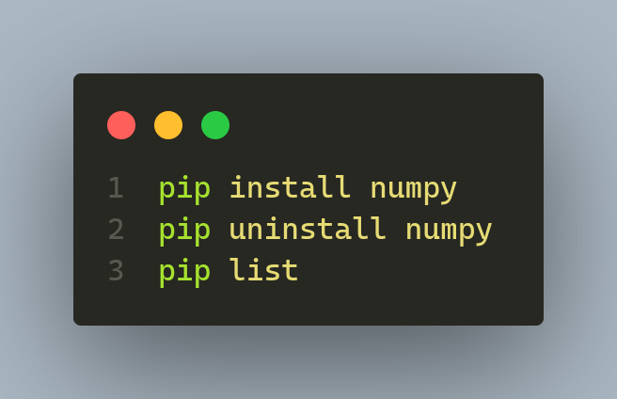
Exemplo de código:

Slide 9
Uso de ambientes virtuais
Ambientes virtuais, como os criados por venvs, nos permitem manter as dependências de diferentes projetos. Isso é importante para evitar conflitos entre versões de pacotes.

Slide 10
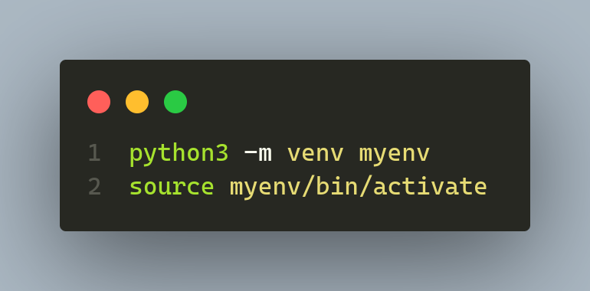
Exemplo de código:

Slide 11
Comandos do pip
Como um programador que está aprendendo Python e deseja gerenciar os pacotes do seu projeto, é importante conhecer alguns dos principais comandos do pip.

Slide 12
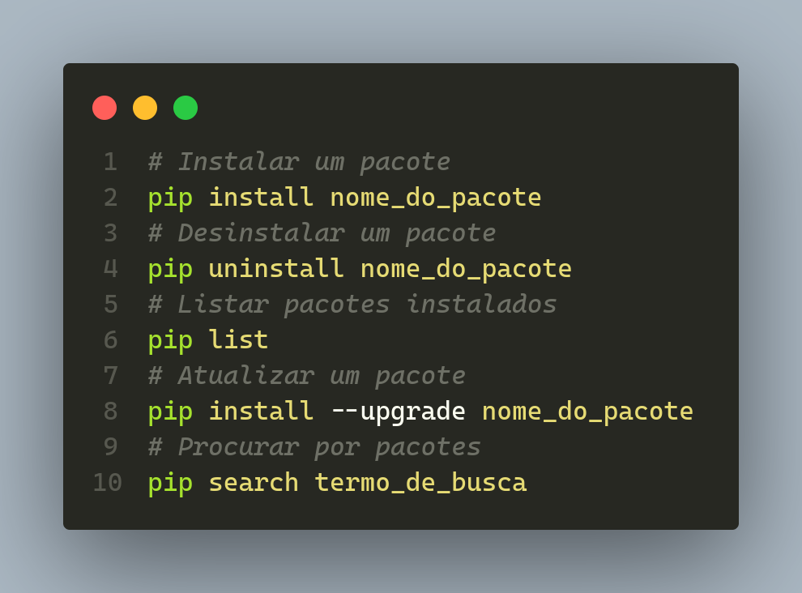
Comandos do pip

Slide 13
Introdução ao pipenv
Pipenv é uma ferramenta de gerenciamento de pacotes que combina a gestão de dependências com a criação de ambiente virtual para seus projetos e adiciona/remove pacotes automaticamente do arquivo Pipfile conforme você instala e desinstala pacotes.

Slide 14
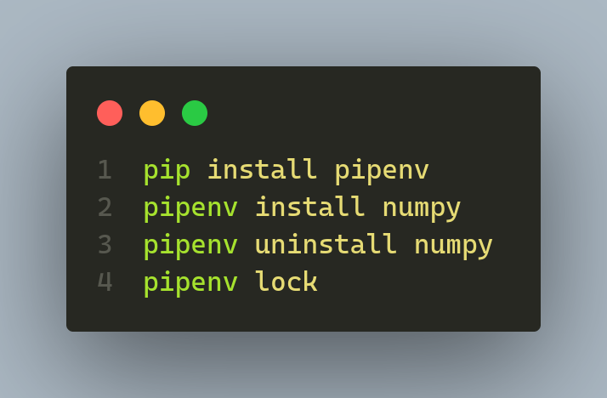
Comandos do pipenv

Slide 15
Introdução ao poetry
Poetry é outra ferramenta de gerenciamento de dependências para Python que permite declarar as bibliotecas de que seu projeto depende e gerencia (instala/atualiza/remove) essas bibliotecas para você. Ela também suporta o empacotamento e a publicação de projetos no PyPI.

Slide 16
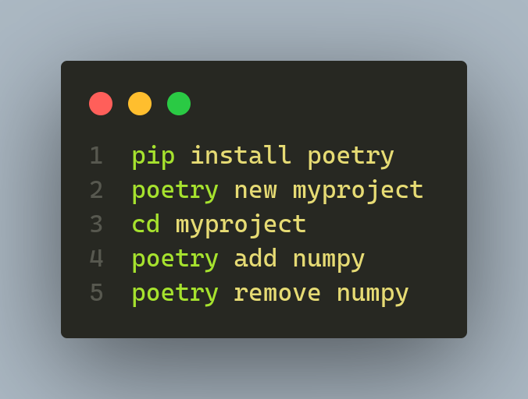
Comandos do poetry

Slide 17
Boas práticas em Python
Gerenciamento de pacotes e Boas práticas

Slide 18
Introdução
Python tem uma série de convenções e melhores práticas codificadas em PEPs (Propostas de Melhoria do Python). A mais conhecida destas é provavelmente a PEP 8, que cobre o estilo de codificação.

Slide 19
O que é PEP 8?
PEP 8 é o guia de estilo para codificação em Python. Ele inclui convenções sobre nomes de variáveis, uso de espaços em branco, comprimento da linha e muitas outras coisas que ajudam a manter o código Python consistente e legível.

Slide 20
Principais recomendações da PEP 8
Algumas das principais recomendações da PEP 8 incluem usar 4 espaços para a identação, limitar as linhas a 79 caracteres, usar nomes de variáveis em snake_case para funções e variáveis, e CamelCase para classes.

Slide 21
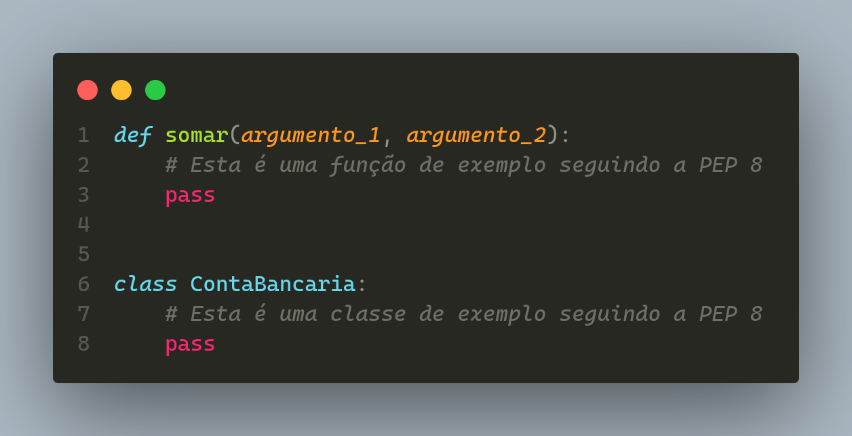
Exemplo de código:

Slide 22
Uso de ferramentas de checagem de estilo
Para nos ajudar a seguir as recomendações da PEP 8, podemos usar ferramentas de checagem de estilo como flake8. Essas ferramentas verificam nosso código e nos informam onde estamos desviando do guia de estilo.

Slide 23
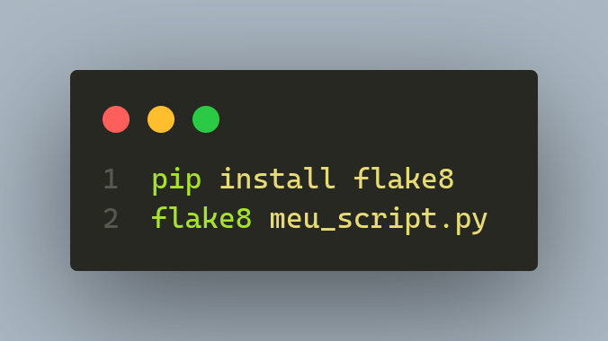
Exemplo de código:

Slide 24
Formatação automática de código
Black é uma ferramenta de formatação de código Python que segue a filosofia "formato único". Black reformata todo o seu arquivo em um estilo consistente, simplificando a tarefa de manter o código em conformidade com a PEP 8.

Slide 25
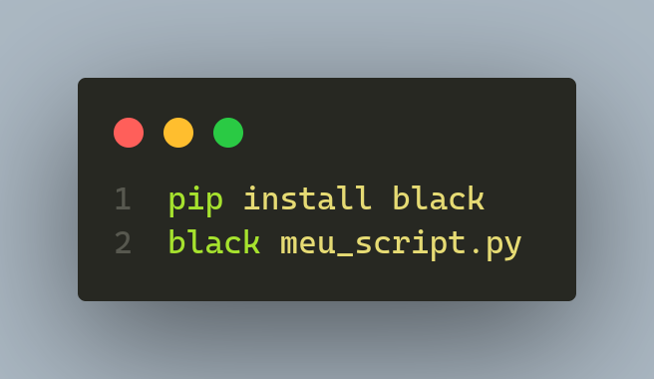
Exemplo de código:

Slide 26
Organização de imports com isort
Isort é uma ferramenta Python para classificar importações alfabeticamente e separá-las automaticamente em seções. Ele proporciona uma maneira rápida e fácil de ordenar e categorizar suas importações.

Slide 27

Exemplo de código:

Slide 28
Dúvidas?
> Fórum/Artigos - https://web.dio.me/articles

Slide 29
Exemplo de código:
Insira sua imagem dentro deste espaço
(retire o retângulo azul, ele deverá ser utilizado somente para referência)
WEBCAM

